Slide 1

GASTOS INDIRECTOS DE FABRICACIÓN
Licenciatura: CONTADURÍA
Unidad de aprendizaje: SIMULACIÓN DE COSTOS Y PRESUPUESTOS
Septiembre2018
María del Rosario Demuner Flores
Material proyectable
SERIE 2

Slide 2
INTRODUCCIÓN
Los avances tecnológicos, la globalización, la economía del conocimiento, entre otras, son las principales causas del crecimiento de las altas expectativas de los clientes, quienes esperan productos con alta calidad, mayor funcionalidad y bajo precio.
Ante estas exigencias el mundo de los negocios se revoluciona al grado que los empresarios se enfrentan a ambientes inciertos y turbulentos que los obliga a responder con productos innovadores o renovados, agilidad en servicios de calidad, además de mantener una vigilancia de la competencia. La introducción de productos nuevos e innovadores por los competidores, disminuyen la ventaja de imagen de las empresas y los precios llegan a ser un factor con importancia creciente en las decisiones de compra.
Como consecuencia, las empresas deben mejorar constantemente la funcionalidad del producto, mejorar la productividad y reducir o eficientar sus costos. En este sentido la toma de decisiones debe ser cautelosa y fundamentada en bases fortalecidas que provean información útil, precisa, real y puntual. Específicamente, los costos juegan un papel muy importante en la toma de decisiones. El problema radica en hacer una clara identificación de las estructuras de los costos que intervienen tanto en la producción como en la operación.
La contabilidad de costos provee mecanismos que ayudan a las empresas fabricantes a identificar y cuantificar sus costos, sin embargo, algunos procedimientos han sido rebasados por las tendencias de innovación, tecnología avanzada, automatización, necesidad de mantener niveles reducidos de inventarios, creciente atención a la planeación de los productos, la producción, etc. Los métodos tradicionales no siempre, o no en todas las empresas son funcionales en esta etapa de cambio.

Slide 3
PRESENTACIÓN
Un tema esencial en la literatura sobre la adaptación de la organización, ha sido el intento para identificar las fuerzas que promueven y transforman las organizaciones en respuesta a los cambios del medio ambiente (Liao, Welsch y Stoica, 2003).
Las empresas deben adaptarse a las nuevas tendencias de gestión. Tal es el caso de la administración por objetivos y la cadena de valor que exigen a la contabilidad de costos buscar otras formas de costeo. Por ejemplo, el costeo basado en actividades que no es un tema nuevo, pero que la mayoría de las empresas mexicanas no han adoptado y continúan usando los métodos de costeo tradicionales.
El objetivo de este material es aportar el fundamento teórico y metodológico para aplicar el método de costeo basado en actividades, llamado también costeo ABC por sus siglas en inglés (Activity Based Costing). Con base en los objetivos de cadena de valor
La contribución del presente material se dirige:
Al profesor. Le aporta la visualización y el fundamento teórico y práctico de cadena de valor, el tratamiento de los GIF (Gastos indirectos de fabricación), la metodología del costeo ABC y su aplicación práctica.
Al alumno de la licenciatura en Contaduría. Le servirá de guía teórica y práctica con el fin de comprender los beneficios que aporta el costeo ABC, su diferenciación con el costeo tradicional, así como las bases en que sustenta, y el convencimiento que se trata de un procedimiento fácil de aplicar en una empresa de transformación.

Slide 4
CONTENIDO
Objetivo: Aportar el fundamento teórico y metodológico para aplicar el método de costeo basado en actividades, llamado también costeo ABC por sus siglas en inglés (Activity Based Costing). Con el fin de desarrollar en los estudiantes de la licenciatura en Contaduría, la habilidad para analizar y aplicar el método en el entorno empresarial mexicano para aportar información relevante y oportuna del comportamiento de los costos para una mejor toma de decisiones.
Para ello, incluye el desarrollo de las unidades 2 (Método de costeo ABC), 3 (Prácticas integrales de costos) y 4 (Elaboración de presupuesto) del programa de estudios de la asignatura Simulación de costos y presupuestos impartida en los últimos semestres de la carrera.
Su contenido obedece la siguiente seriación:
SERIE 1. Cadena de valor y los costos. Objetivo: Inducir al fundamento teórico del método de costeo ABC.
SERIE 2. Gastos indirectos de fabricación. Objetivo: Mostrar el método tradicional de asignación de gastos.
SERIE 3. Metodología del costeo ABC. Objetivo: Dar a conocer los elementos y fases del procedimiento para el desarrollo del costeo ABC.
SERIE 4. Aplicación del costeo ABC. Objetivo: Aplicar la metodología para la determinación del costo unitario mediante el costeo ABC

Slide 5
MATERIAL PROYECTABLE. SERIE 2
GASTOS INDIRECTOS DE FABRICACIÓN.
Objetivo:
Mostrar el método tradicional de asignación de gastos.

Slide 6
GUIÓN EXPLICATIVO
Para el profesor
Describir el contenido de las diapositivas complementando con su propio conocimiento.
El material es enunciativo, no limitativo por lo que el profesor se compromete a enriquecer la aportación teórica, así como la práctica de acuerdo a su experiencia profesional.
El material bibliográfico debe complementarse con las propias referencias que el docente aporte.
El material se complementará con investigación solicitada por el profesor.
Para el alumno
Leer y revisar el material antes de presentarse a clase.
Agregar notas derivadas de las dudas que le surjan y que el profesor debe aclarar.
Complementar el material con investigación voluntaria y sugerida por el profesor

Slide 7
PROGRAMA DE ESTUDIOS
SIMULACIÓN DE COSTOS Y PRESUPUESTOS
Unidad 1.
Costos de producción conjunta.
UNIDAD 2.
Costos unitarios con el método de costos ABC (Activity based costing.
UNIDAD 3. Prácticas integrales de costo por procesos y por órdenes de producción.
UNIDAD 4. Elaboración del presupuesto maestro.
UNIDAD 5. Elaborar mecanismos de control presupuestal
^{OBJETIVO}
Aplicar nuevas herramientas de apoyo a la contabilidad de costos, que pretenden hacer de ella una disciplina más dinámica y acorde a las necesidades reales y actuales de información. Desarrollará método de casos para complementar el aprendizaje de los costos y presupuestos para la toma de decisiones

Slide 8
Elementos del costo
Mano de obra
Gastos indirectos de fabricación
Materia prima

Slide 9
Materia prima directa o materiales directos o suministros directos
Son todos aquellos materiales que pueden identificarse en la fabricación de un producto terminado, fácilmente se asocian con éste y representan el principal costo de materiales en la elaboración de un producto.
Ejemplos:
La madera en la elaboración de una mesa
La tela en la elaboración de un vestido
Las refacciones en la fabricación de un automóvil

Slide 10
Mano de obra directa o labor directa
Es aquella labor directamente involucrada en la fabricación de un producto terminado que puede asociarse con éste con facilidad y que tiene gran participación en el costo en la elaboración.
Ejemplos:
Cortar la madera en la elaboración de una mesa
Coser las piezas de tela en la elaboración de un vestido
Ensamblar las refacciones en la fabricación de un automóvil

Slide 11
Costo primo o directo
Materia prima directa
Mano de obra directa

Slide 12
Costo de producción
Costo primo
GIF

Slide 13
GIF
Gastos indirectos de fabricación
Gastos indirectos de fabricación
Materiales indirectos
Mano de obra indirecta
Gastos indirectos

Slide 14
GIF
Materia prima indirecta:
materiales y suministros de menor valía, poco identificables, difícilmente cuantificables, son complementarios
Mano de obra indirecta: remuneraciones devengadas por trabajadores que hacen supervisión, apoyo a actividades productivas, control de calidad, bodeguero, empacadores, limpieza, personal de administración
Gastos indirectos:
Servicios o bienes que necesarios , renta de la nave industrial, depreciaciones, mantenimiento, luz agua, productos de limpieza, productos de seguridad

Slide 15
Su importancia
Plantas de fabricación de tamaño muy grande
Gran cantidad de personal
Maquinaria costosa
Aumento en la mecanización
Supervisión y control

Slide 16
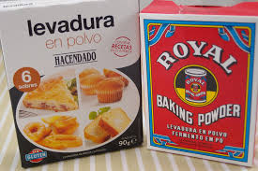


Características
Complementarios pero indispensables. Sin ellos no se concluye un producto o servicio.
Aproximados: no se pueden cargar directamente a la producción con precisión
Distribuibles: se busca la mejor manera de asignarlos a los productos
Control exigente y adecuado
De naturaleza diversa. Algunos se incorporan al producto y otros sirven para mantener supervisar o controlar el producto
En la elaboración de zapatos
En la elaboración de un pastel
Labor de aseo en cualquier fábrica

Slide 17
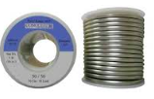


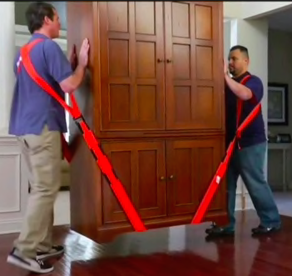
..Características
Poca valía respecto al costo primo
Su naturaleza imposibilita su identificación y cuantificación factible sobre el objeto de costos
Involucran una gran variedad de costos (heterogeneidad)
Algunos, sólo se conocen luego de un período de tiempo
Otros pueden presentar valores fluctuantes
Labor de transportar un producto terminado
Soldadura en la fabricación de una estufa
Grasa y estopa para limpiar las máquinas

Slide 18
Clasificación de los GIF
GIF
Fijos: permanecen constantes independientemente del volumen de producción (Depreciaciones, renta, limpieza)
Variables: cambian en proporción directa al volumen de producción (Materiales indirectos, sueldos indirectos)
Mixtos . Se comportan de ambas formas, pero siempre debe haber una tendencia fuerte hacia lo fijo o variable que los permite separar (Teléfono, luz, sueldo de supervisores)

Slide 19
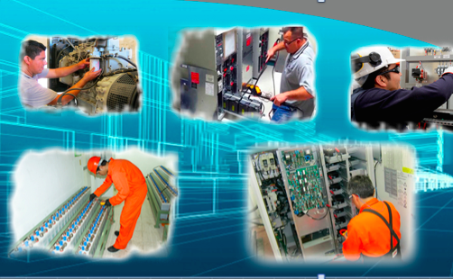
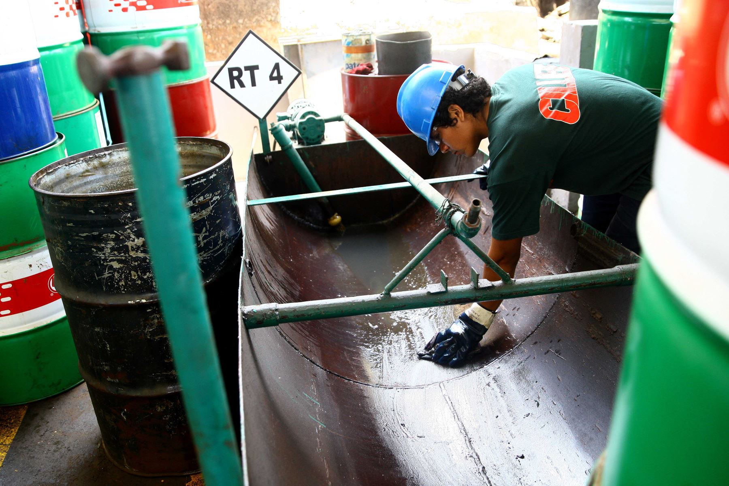
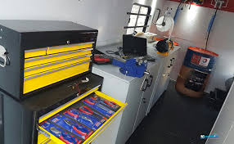
Aceites y lubricantes
Mantenimiento
Utensilios y herramientas menores

Slide 20
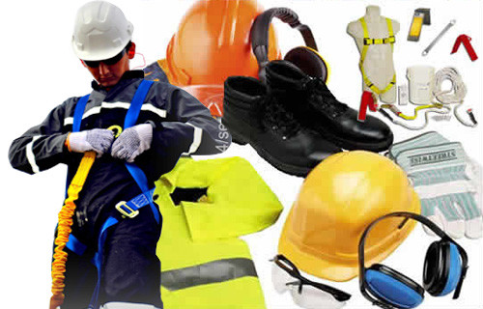
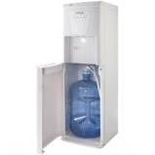


Equipo de seguridad, uniformes
Agua, dispensadores
Útiles de aseo
Seguridad industrial

Slide 21
¿Presupuestar los GIF?
Si, lo mejor es registrarlos de acuerdo a una predeterminación debido a que los GIF reales se conocen al final del periodo contable
Aparecen antes, durante o después de la fabricación del producto
Cálculos basados en estadísticas
Se estima de acuerdo a la capacidad productiva
Ajuste entre reales y estimados mediante un coeficiente rectificador

Slide 22
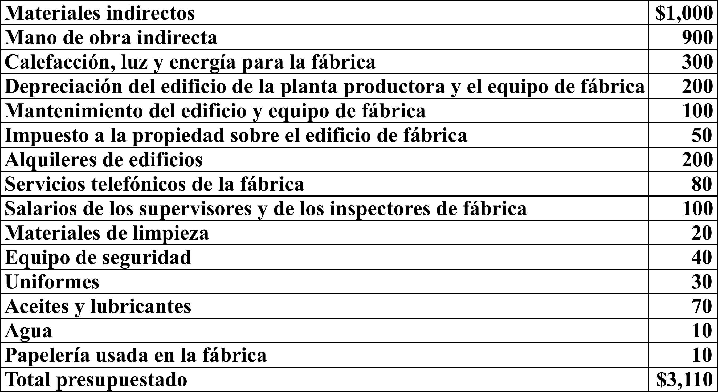
Presupuesto de GIF

Slide 23
Tasa pre determinda GIF
Fórmula para determinar la tasa pre derminada GIF:
Presupuesto anual de GIF / Nivel de producción presupuestado

Slide 24
Nivel de producción presupuestado
El nivel de producción presupuestado puede establecerse usando alguna de las siguientes bases:
Unidades de producción presupuestadas
Horas de mano de obra directa presupuestadas
Horas máquina presupuestadas
Costo de mano de obra directa presupuestado
Costo de materia prima directa presupuestado

Slide 25
GIF reales y GIF aplicados
GIF reales son los que incurren en el giro normal de las operaciones , se consumen, se registran y algunos se pagan durante un periodo determinado.
GIF aplicados son aquellos que se calculan en base a una tasa predeterminada y se registran como tercer elemento del costo con cargo a la cuenta producción en proceso.
Vs
Fórmula para determinar la tasa de GIF aplicados:
Tasa predeterminada de GIF * Nivel de producción real

Slide 26
GIF reales Vs. GIF aplicados
La variación neta de GIF se calcula comparando los GIF reales con los GIF aplicados.
Tipos de variaciones:
Variación cero: GIF reales = GIF aplicados
Variación favorable: GIF reales menor a GIF aplicados
Variación desfavorable: GIF reales mayor a GIF aplicados

Slide 27
GIF ajustados
Permiten el análisis de la variación
Fórmula para determinar la tasa de GIF ajustados:
GIF presupuestados + (Tasa GIF real * Nivel de producción real)

Slide 28
Variación neta
Variación en presupuesto
Variación en volumen
Fórmula para determinar la variación en presupuesto:
Total de GIF reales – GIF ajustados
Fórmula para determinar la variación en volumen:
Total de GIF aplicados – Total GIF ajustados

Slide 29
Cómo distribuir los GIF
Equitativamente
Proporción justa
De acuerdo a estadísticas
Cuota de asignación o prorrateo

Slide 30



Unidades producidas
Métodos de
asignación
Horas trabajadas
Prorrateos o base departamental o escalonado

Slide 31
Unidades producidas
Productos iguales
Productos similares en características físicas y uso de materiales
Fórmula para determinar la cuota GIF:
Total de GIF / unidades producidas

Slide 32
Método horas trabajadas
Productos similares en cuanto a la labor
Fórmula para determinar la cuota GIF
Total GIF / Total horas trabajadas

Slide 33
Prorrateos o base departamental
El prorrateo es la forma de distribuir los GIF para que en cada departamento o centro de costo se identifique el monto erogado y en base a una una distribución justa este valor lo absorba cada producto
Pago o devengamiento del gasto
Asignar conforme a alguna proporción a los departamentos de producción y de servicios (prorrateo primario).
Los costos acumulados en los departamentos de servicios son redistribuidos entre los primeros (prorrateo secundario).
Los costos acumulados en los departamentos de producción son trasladados a los productos mediante el prorrateo terciario o final

Slide 34
Ej. Distribución de gastos no identificados con un departamento específico
Gasto | Factor
Mantenimiento | Metros cuadrados ocupados por cada departamento
Vigilancia | Proporción del monto de la inversión
Almacenamiento | Número de vales de salida de almacén
Luz, energía | Proporción de los Kws usados por departamento
Servicio de calderas | Proporción de consumo de vapor en cada departamento
Teléfono | Número de empleados

Slide 35
Ej. Distribución de gastos para prorrateo final
Gasto | Factor
Factor en base del tiempo | Número de horas máquina. Número de horas directas de trabajo. Número de horas directas e indirectas de trabajo. Número de kilowatts hrs de consumo.
Factor en base del valor | Costo de materia prima directa. Costo de la mano de obra directa. Costo primo ( m.p.d. + m.o.d.)
Factor en base de la magnitud | Número de unidades producidas. Número de kilos o toneladas de los artículos. Número en volumen de los artículos.
Factor mixto | En base del tiempo, valor y magnitud
.

Slide 36


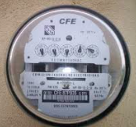

Distribución de gastos en el prorrateo secundario
Servicio de energía eléctrica : asignación con base en los kilowatts / hora estimados para cada centro de costos.
Servicio de edificio: asignación en función de la superficie ocupada por cada centro de costos. Asignación de vigilancia: asignación basada en el número de trabajadores de cada centro.
Servicios de oficina de costos : asignación en función de las horas-hombre trabajadas en cada centro o bien en porcentajes estimados.

Slide 37
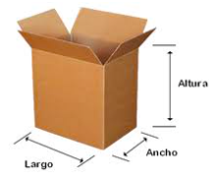

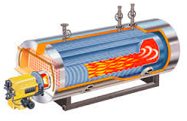
..Distribución de gastos en el prorrateo secundario
Servicio de taller mecánico.- con base de distribución asignación en las horas máquina trabajadas en cada centro de costos.
Servicio de almacén de materias primas: base de distribución asignarla en función del costo, volumen o peso de los materiales, utilizados por cada centro de costos.
Servicio de calderas: base de distribución porcentajes estimados de acuerdo con los cálculos de Ingeniería industrial.
Volumen
Peso
Consumo

Slide 38
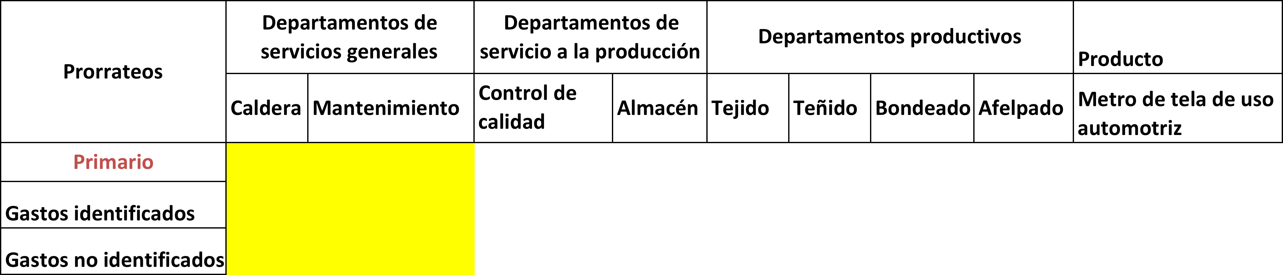
Prorrateo primario
Prorrateo primario: Asigna GIF identificables con un departamento, un producto o línea de producción y para los GIF no identificables, busca una forma de distribución justa entre las áreas compartidas.

Slide 39
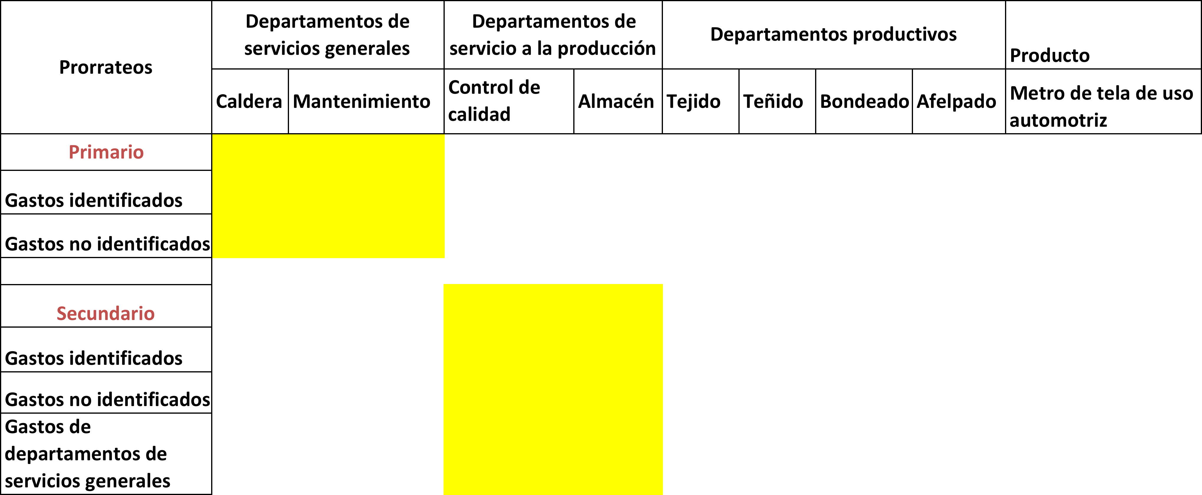
Prorrateo secundario
Prorrateo secundario: cuantifica el total de gasto acumulado en un departamento, centro de costo, área, línea, etc. y busca una base de distribución que comparte entre todos los involucrados. Transfiere alocaciones de los departamentos se servicios generales a los departamentos de servicio a la producción. Ya concentrados todos los GIF en estos departamentos se busca una forma de distribución para alocarlos en los departamentos productivos.

Slide 40
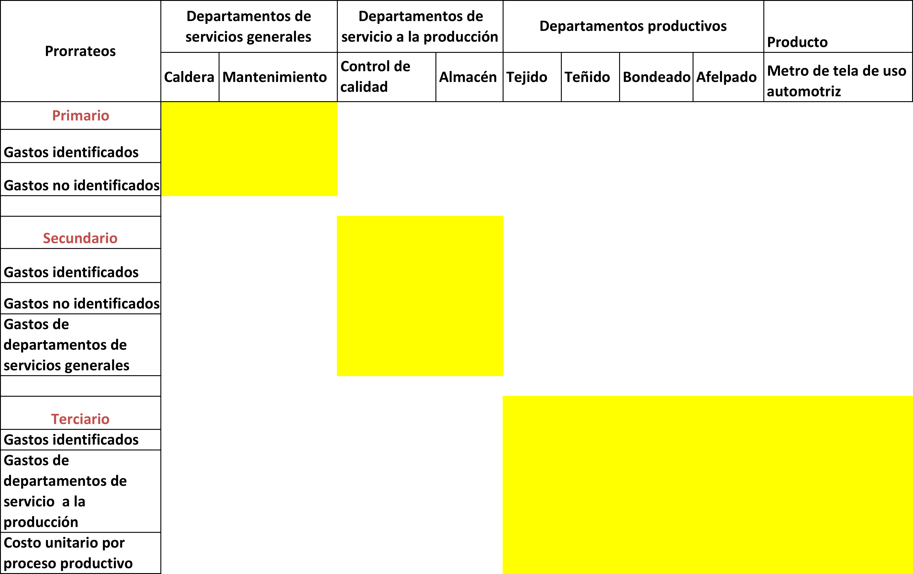
Prorrateo terciario
Prorrateo terciario: concentración de GIF en departamentos productivos para asignarlos a los productos fabricados.

Slide 41
Ejemplo
Departamento de administración de instalaciones Costos directos $1,260,000 Empleados 16 |  |  |  |  |  | Departamento de recursos humanos Costos directos $240,000 Empleados 6
 | Metros cuadrados |  |  |  |  | Personal
Departamento de procesamiento Costos directos $1,000,000 Metros cuadrados 25,000 Empleados 16 |  |  |  |  |  | Departamento de ensamble Costos directos $1,600,000 Metros cuadrados 3,000 Empleados 64
 |  | Partes |  |  |  | Horas de mano de obra directa
 |  | 200 exhibidores personalizados |  |  |  | 1,200 exhibidores estándar

Slide 42
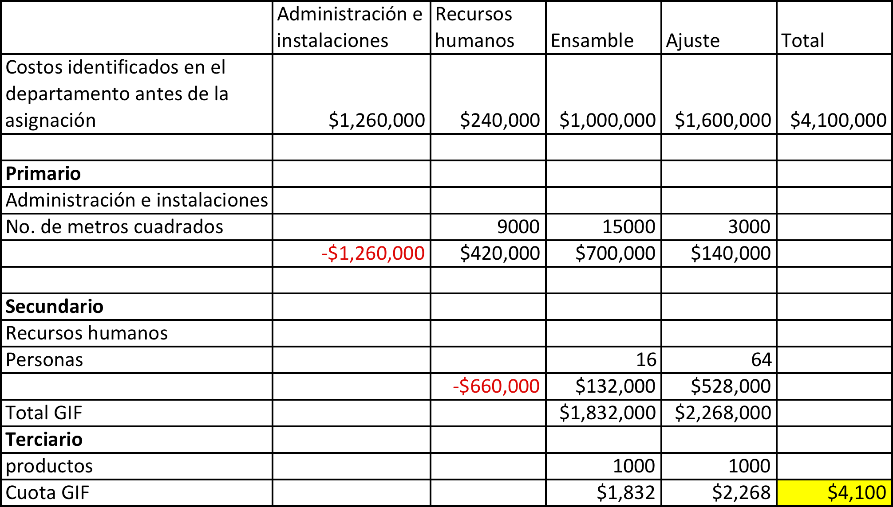
Ejemplo

Slide 43
Del Rio, G. C. (2012). Costos 1. Editorial Mc Graw Hill México.
García, C. J. (2013). Contabilidad de costos, 4ª Ed. Editorial Mc Graw Hill, México.
Horngren, Sundem y Strtton. (2005). Contabilidad Administrativa, Editorila Pearson, México
Horngren, Charle T., Foster, George y Datar, Srikant M.(2002). Contabilidad de Costos. Un enfoque Gerencial, Décima Ed., México,
Ortega, P. de L. (2005). Contabilidad de Costos. Ed IMCP, México
Polimeni, Fabozzi y Adelberg, (2006). Contabilidad de costos.3ª Ed. Mc Graw Hill, Colombia. https://contabilidadsergio.wordpress.com/2013/08/15/prorrateo/ https://es.slideshare.net/LissethCuello/costo-por-procesos-continuo?next_slideshow=1
Referencias

